Slide 1




Transmetteur LoRa
Emission paquet LoRaWAN via IP Serveur
GND
Emission paquet LoRa
3,3V
MOSI
MISO
RST
SCK
NSS
Passerelle LoRa
Serveur
Entrées analogiques de tension 3V
D23
D19
D14
D18
D5
ESP 32
Alimentation 5V
Capteur d’humidité foliaire
GND
Alimentation par batterie
Capteur humidité sol
Anémomètre
Capteur température air
Capteur humidité air
Schéma technique d’une sonde basée sur une carte ESP32

Slide 2
Passerelle LoRa
Emission paquet LoRaWAN via IP Serveur
NSS
Serveur
Emission paquet LoRa
Entrées analogiques de tension 3V
NUCLEO-LO73RZ
(puce LoRa SMT32 intégrée)
Alimentation 5V
Capteur d’humidité foliaire
GND
Alimentation par batterie
Capteur humidité sol
Anémomètre
Capteur température air
Capteur humidité air
Schéma technique d’une sonde basée sur une carte

Slide 3
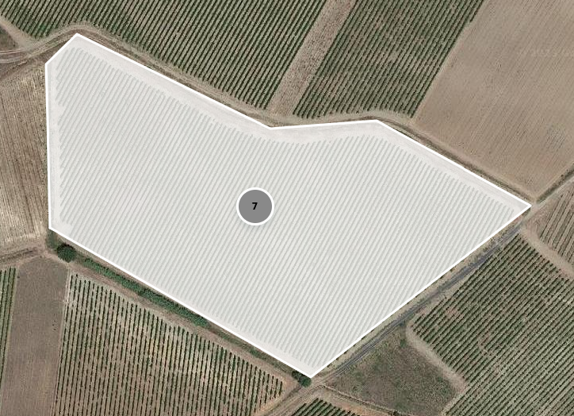

Capteurs & émetteur LoRa
Passerelle LoRa, <800m reliée au réseau mobile
Exemple de mise en place dans une parcelle

